Slide 1
Министерство просвещения Российской Федерации
Управление образования, спорта и физической культуры администрации города Орла
МУНИЦИПАЛЬНОЕ БЮДЖЕТНОЕ ДОШКОЛЬНОЕ ОБРАЗОВАТЕЛЬНОЕ УЧРЕЖДЕНИЕ – ДЕТСКИЙ САД № 42 КОМБИНИРОВАННОГО ВИДА ГОРОДА ОРЛА
Мастер – класс на тему:
«Направление
Art Dump
в детском саду»
Тупикова Антонина Игоревна, воспитатель, высшая квалификационная категория

Slide 2
Цель:
познакомить педагогов
с направлением «Art Dump».
Задачи:
1. Вызвать интерес к важной экологической проблеме современного общества.
2. Расширить знания и умения педагогов
в изготовлении дидактических пособий и игр
из бросового материала для работы с детьми.
3. Показать педагогам возможность
использования различного материала на примере
изготовления дидактической игры.

Slide 3
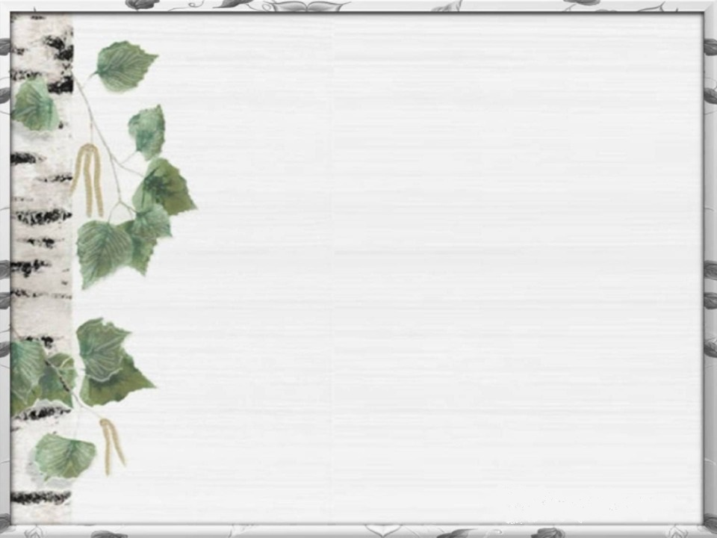
Направление ART DUMP.
Дословно с английского языка «dump» переводится как мусор, «art» - искусство. Таким образом - ART DUMP можно перевести как «Искусство из мусора» или «Мусор как искусство».

Slide 4
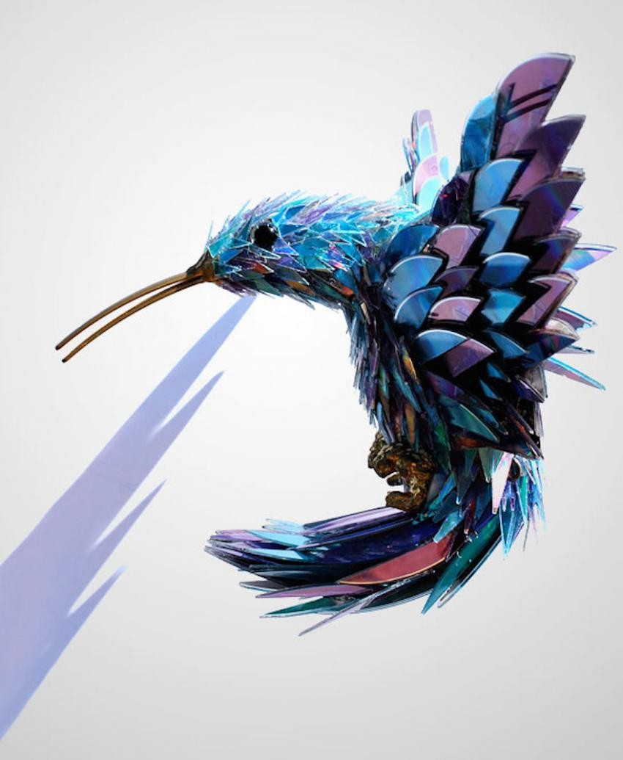
Над созданием произведений из вторичного сырья трудится много художников, скульпторов и прочих умельцев

Slide 5
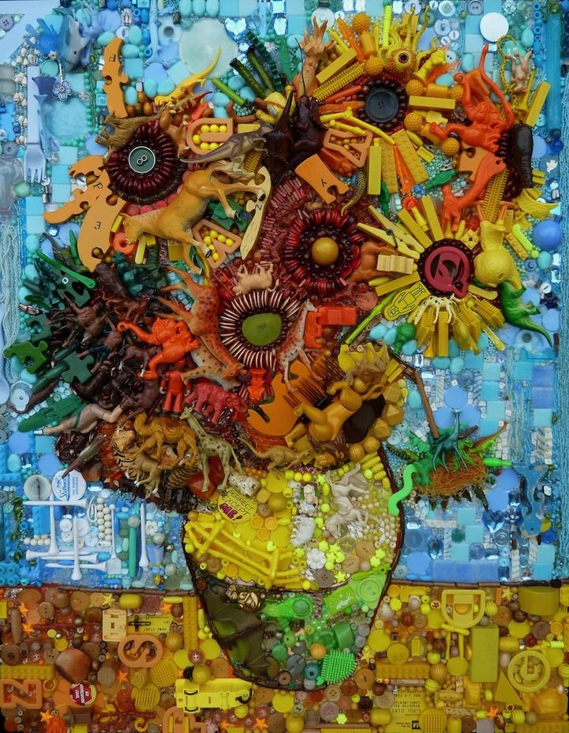
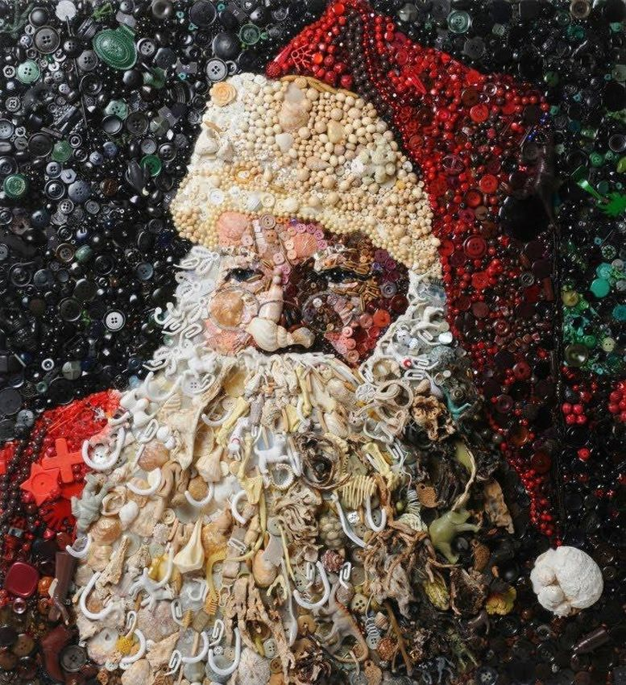
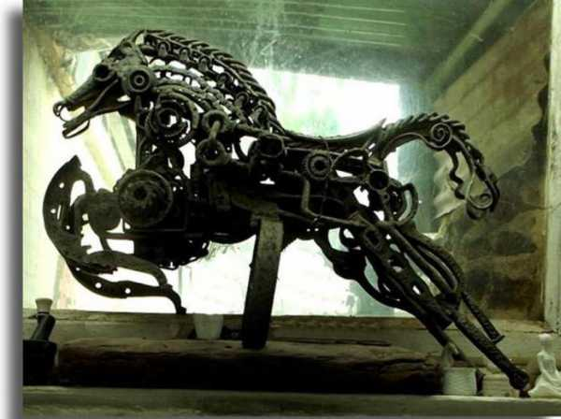
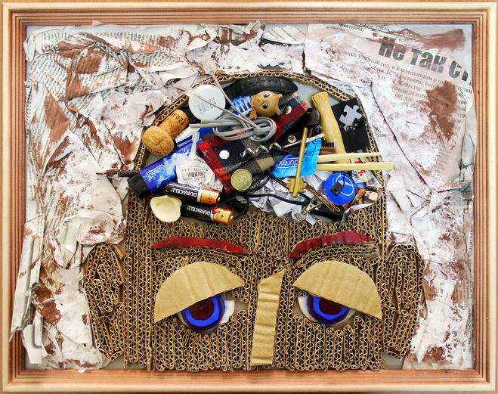

Slide 6
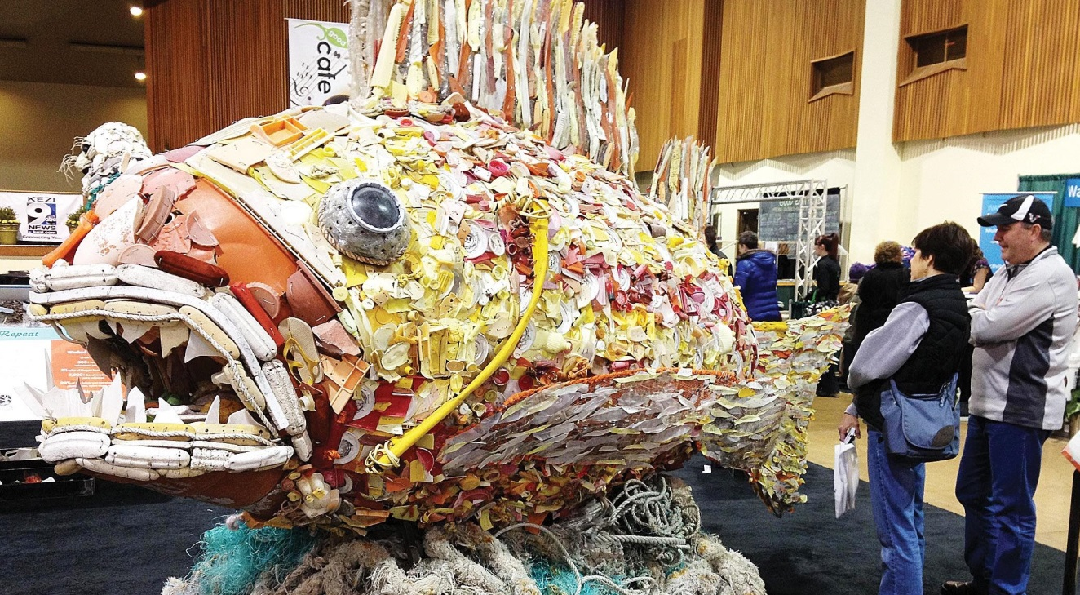
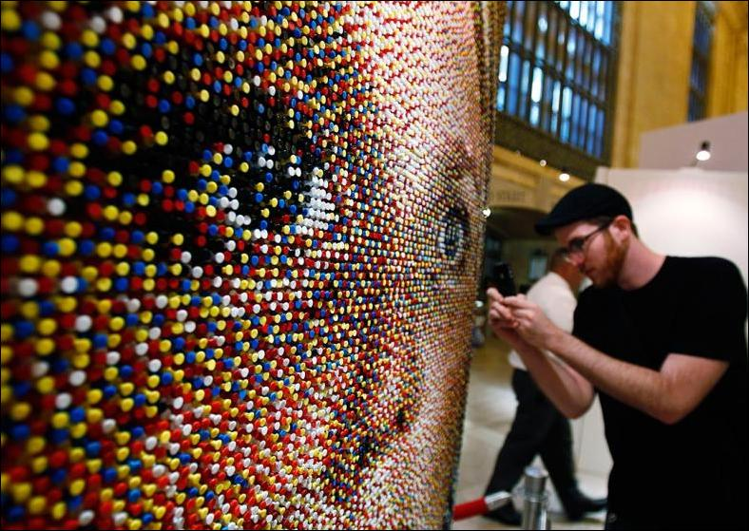

Slide 7
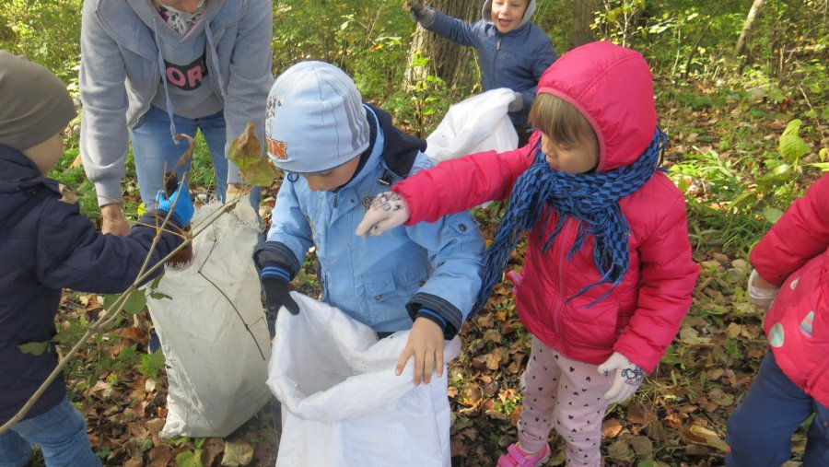
С самого раннего возраста детям надо объяснять,
насколько важно заботится об окружающей природе.

Slide 8
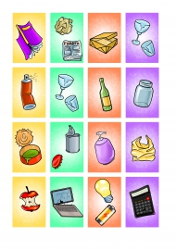
Чаще всего применяются неорганические бытовые отходы:
пластиковые и стеклянные бутылки
коробки и коробочки
автомобильные шины
детали механизмов, не подлежащих ремонту
крышки и пробки от бутылок
фантики от конфет
старые пуговицы
тубы от бумажных полотенец
тубы от туалетной бумаги
старые газеты
другие ненужные вещи

Slide 9
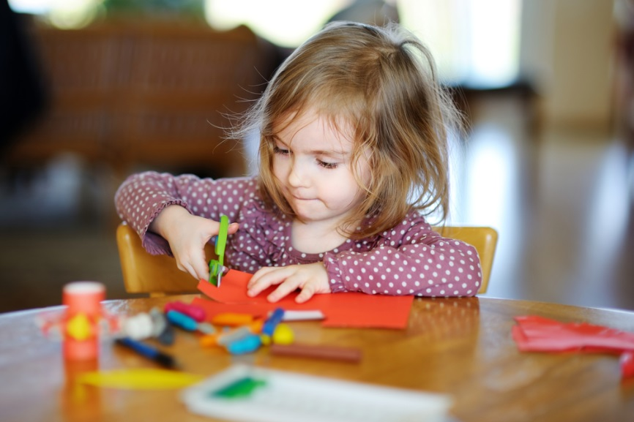
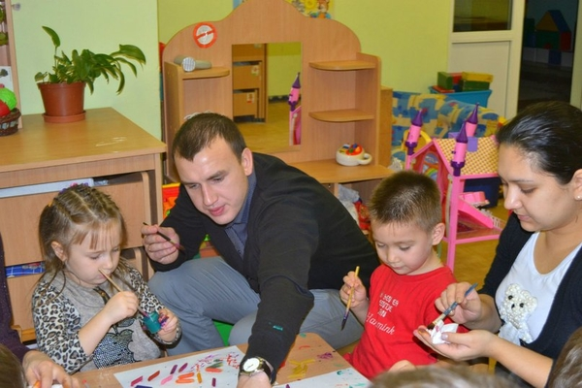

Slide 10
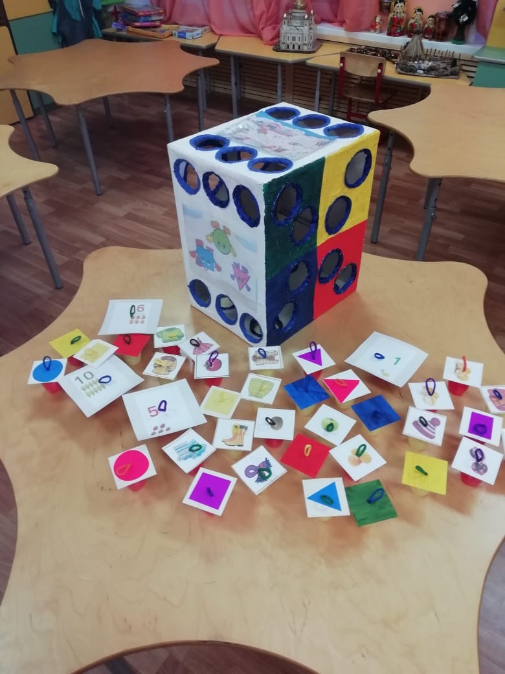
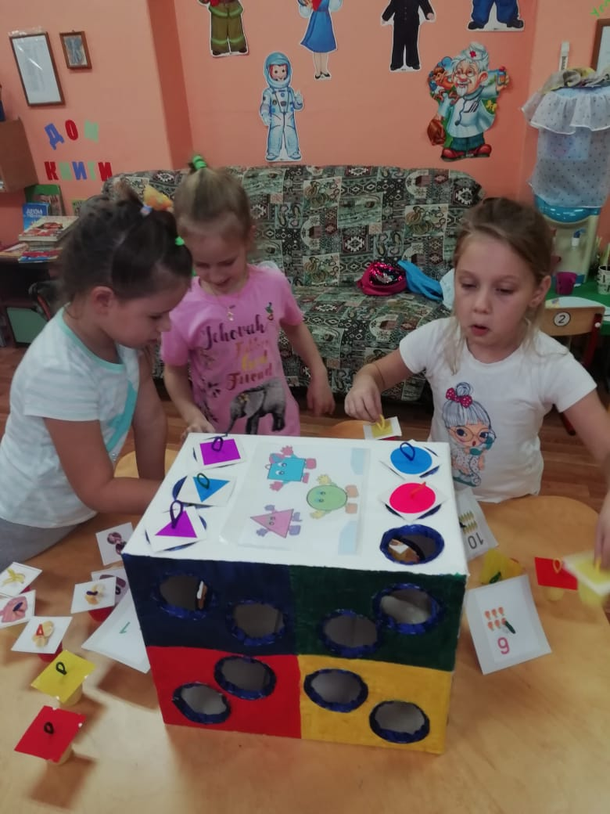
Дидактические
игры
и пособия

Slide 11
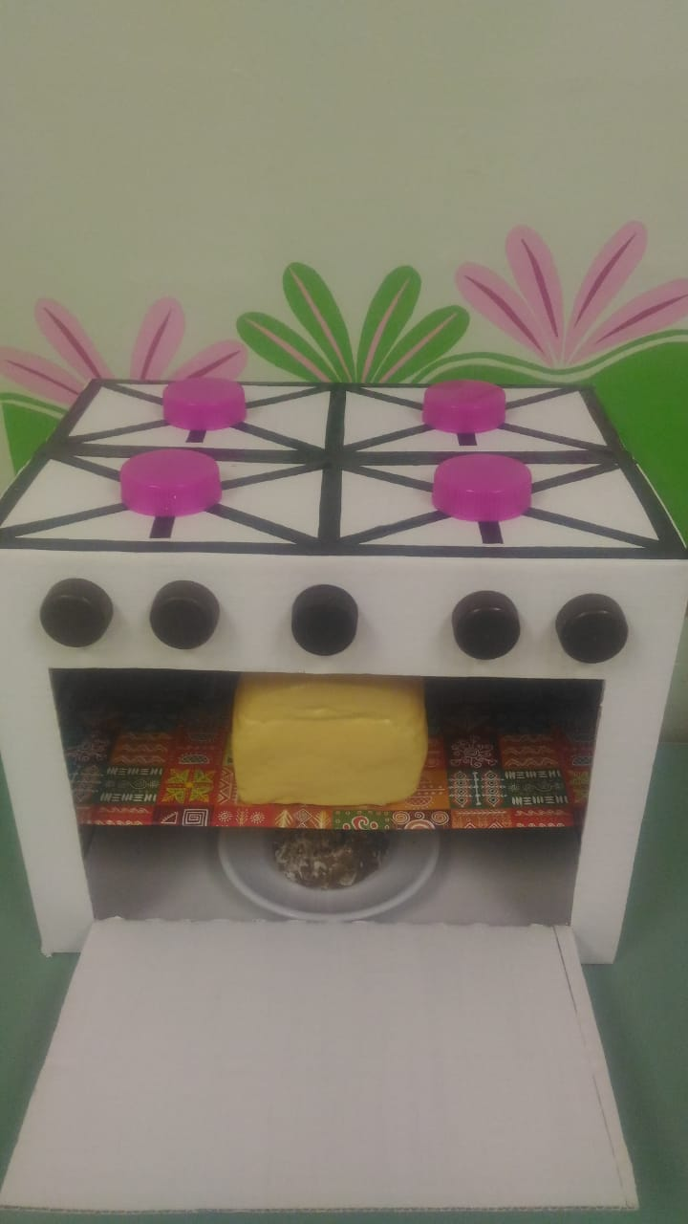
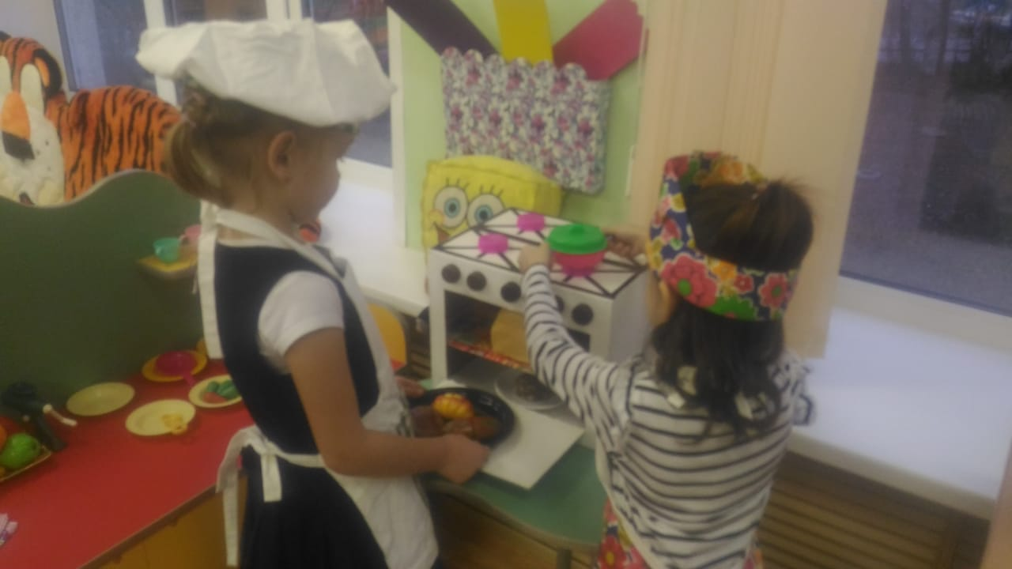
Атрибуты
для сюжетно-
ролевых игр.

Slide 12
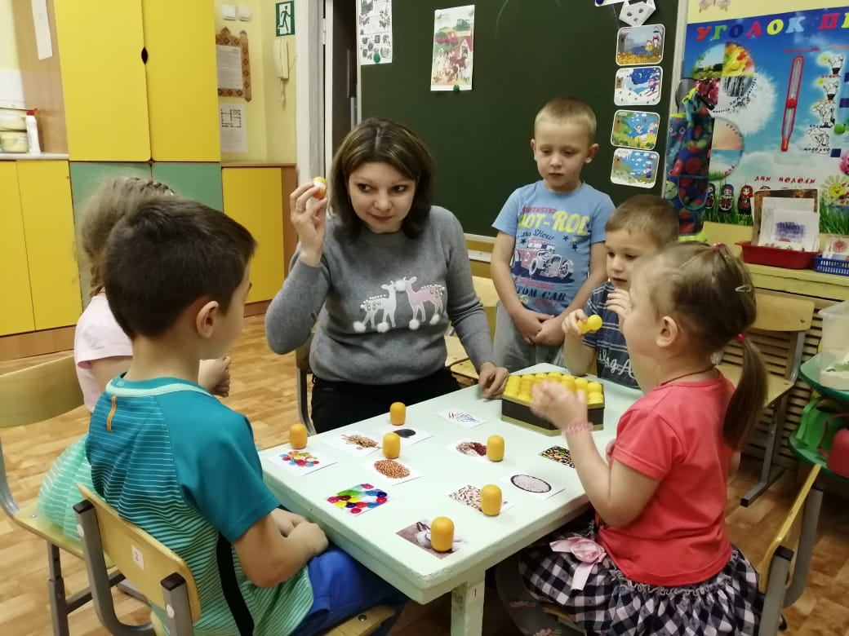
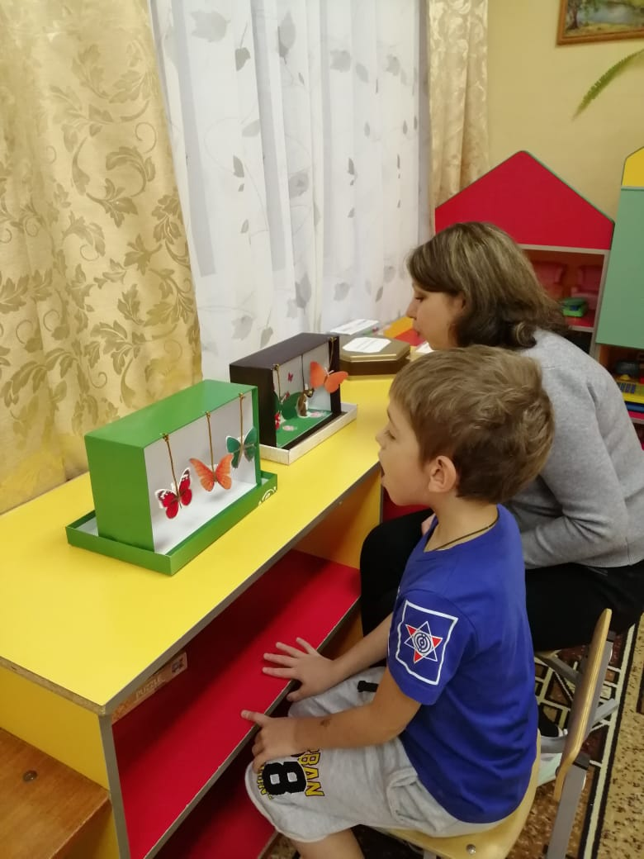
Для
работы с детьми
ОВЗ.

Slide 13
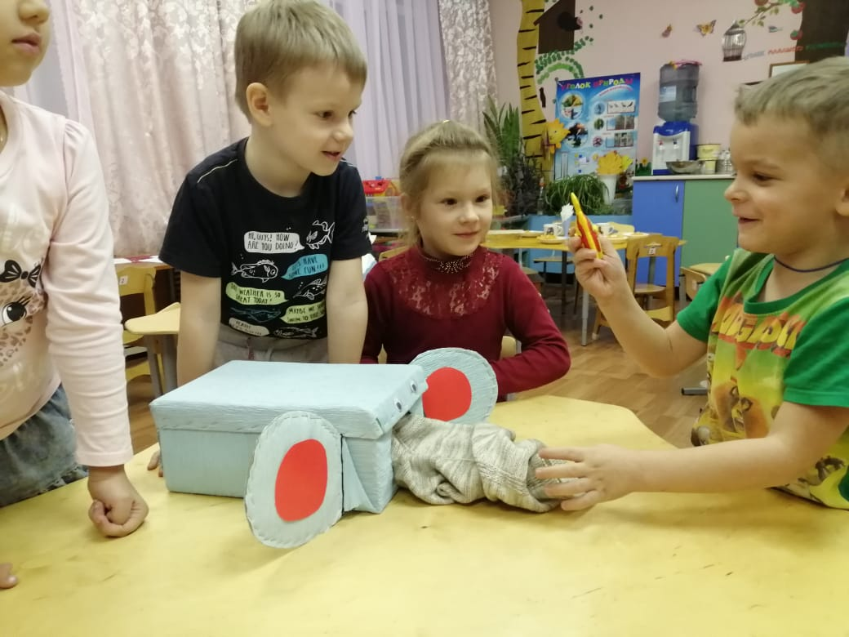
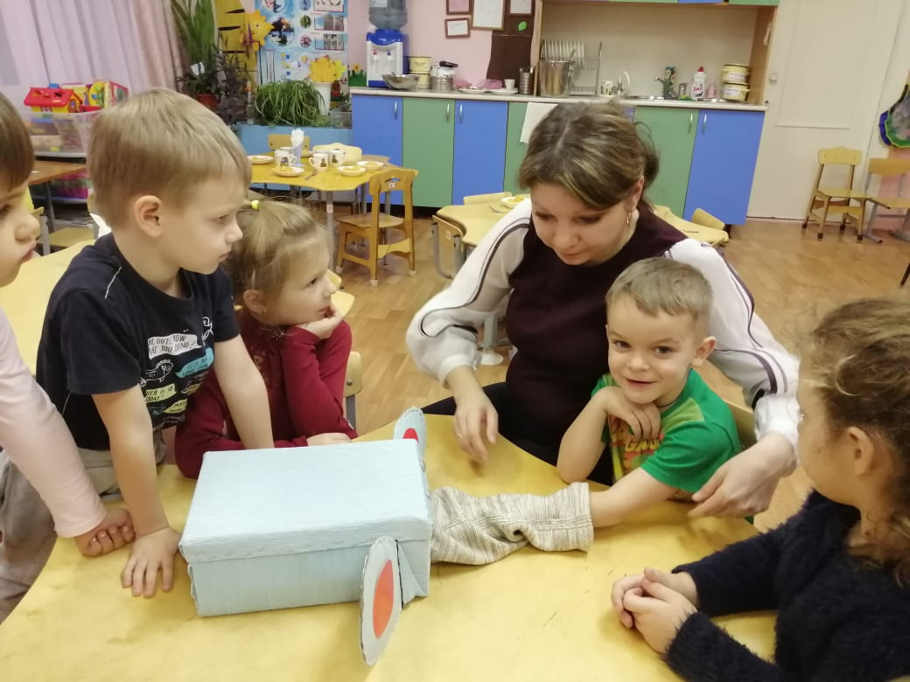
Д/И
«Угадай
на
ощупь»
Развивает:
воображение,
мышление,
тактильное
восприятие.

Slide 14
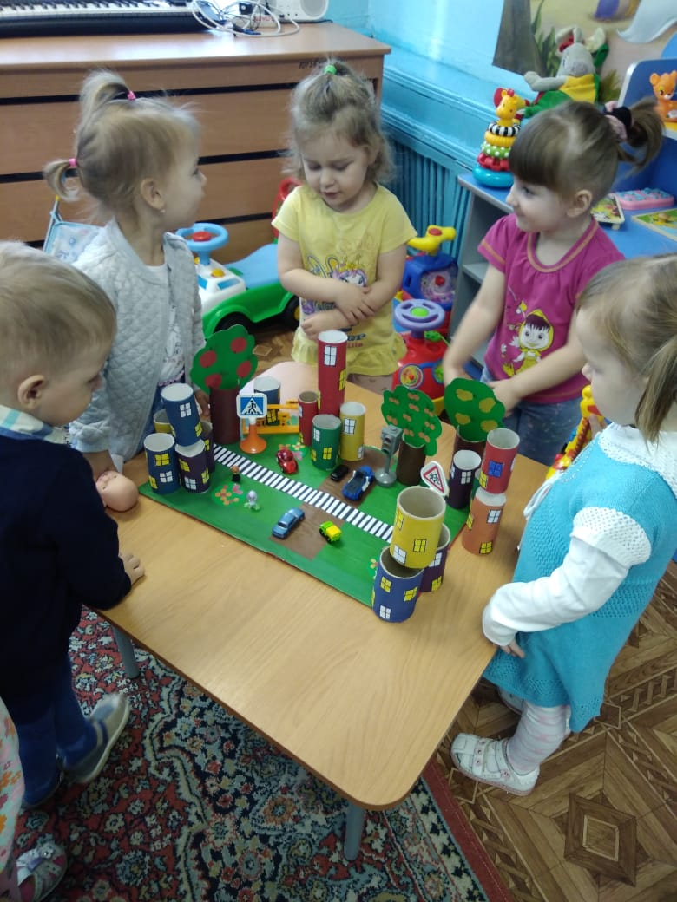
Д/И
«Город»
Развивает:
память,
проектную
деятельность,
модель
безопасного
поведения.

Slide 15
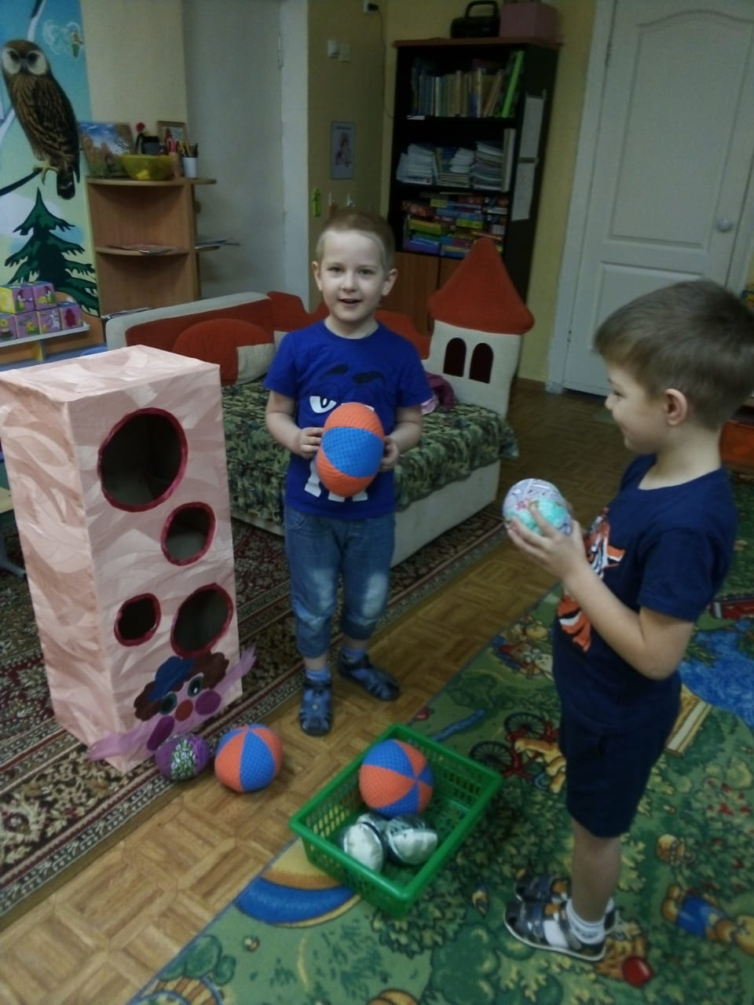
Д/И
«Попади
в цель»
Развивает:
внимание,
координация
движений.

Slide 16
Д/И «???????????»

Slide 17
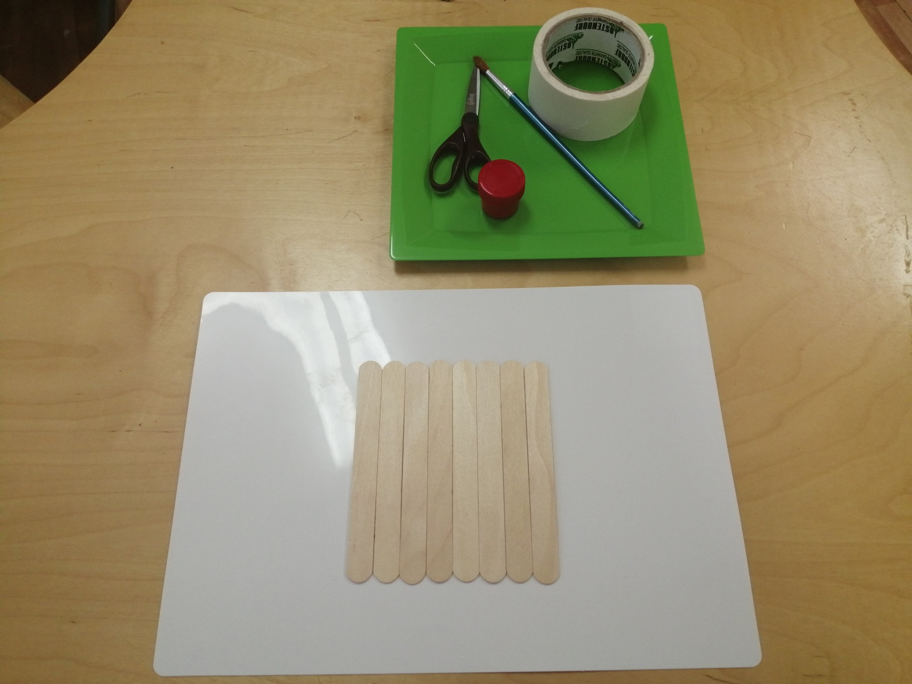

Slide 18
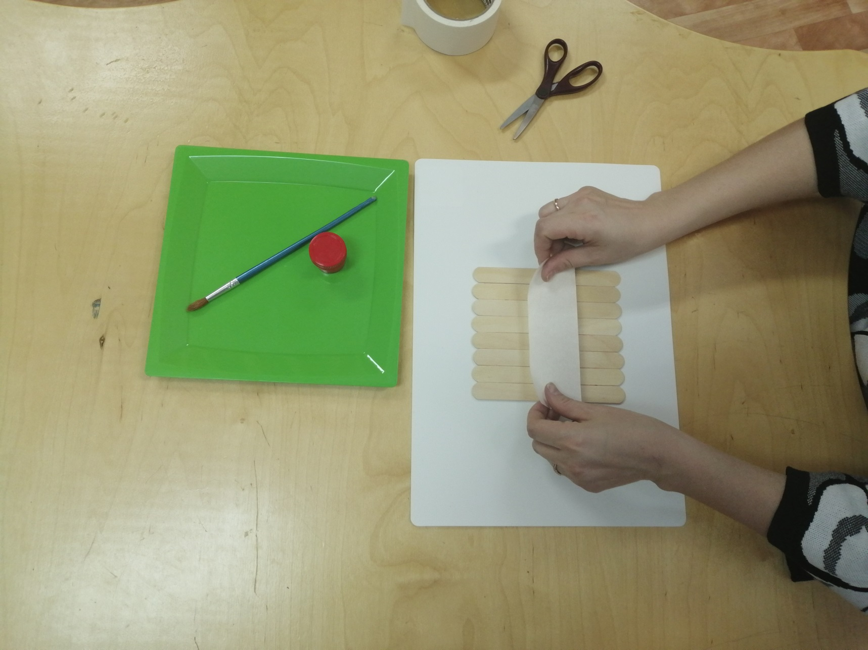

Slide 19
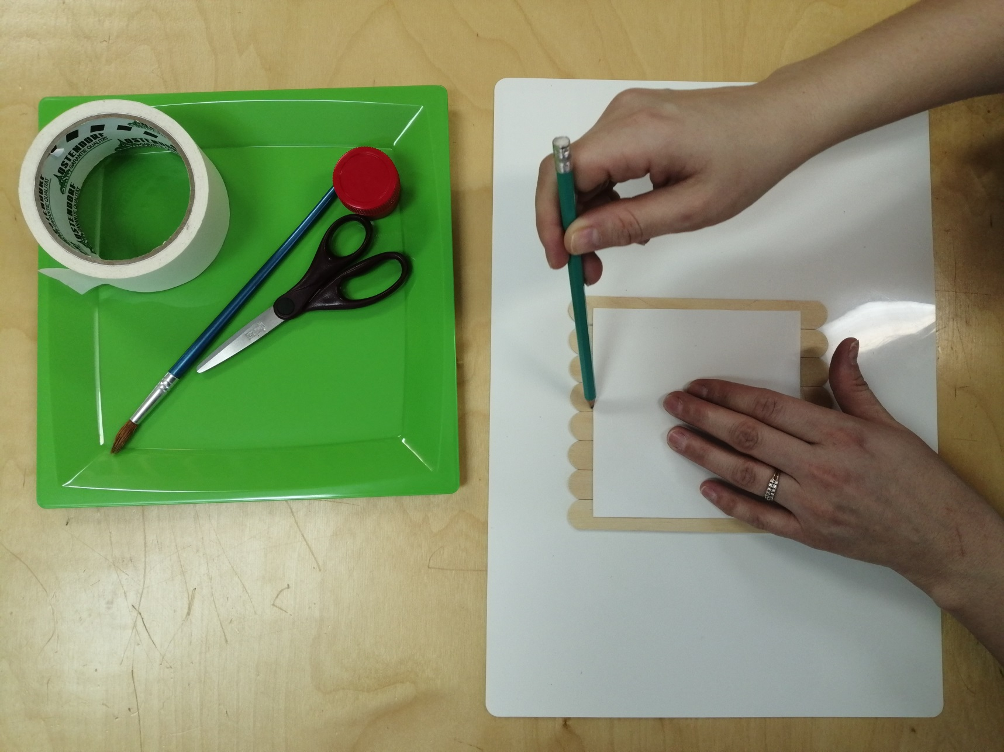

Slide 20
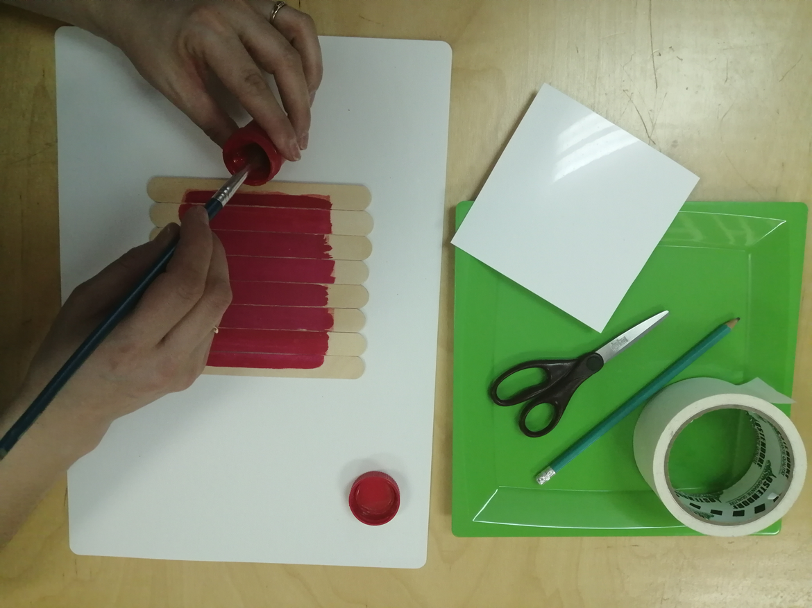

Slide 21
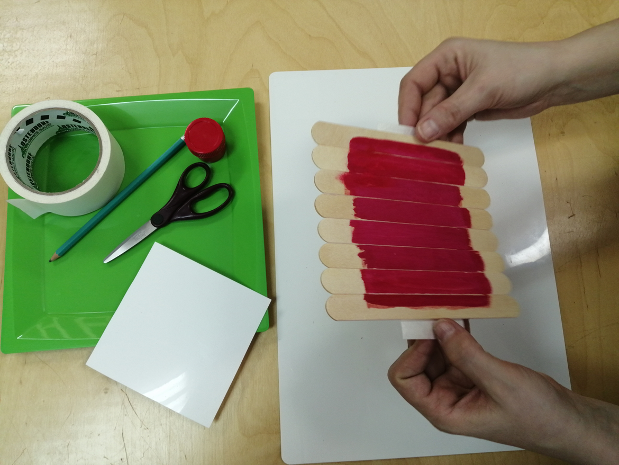

Slide 22
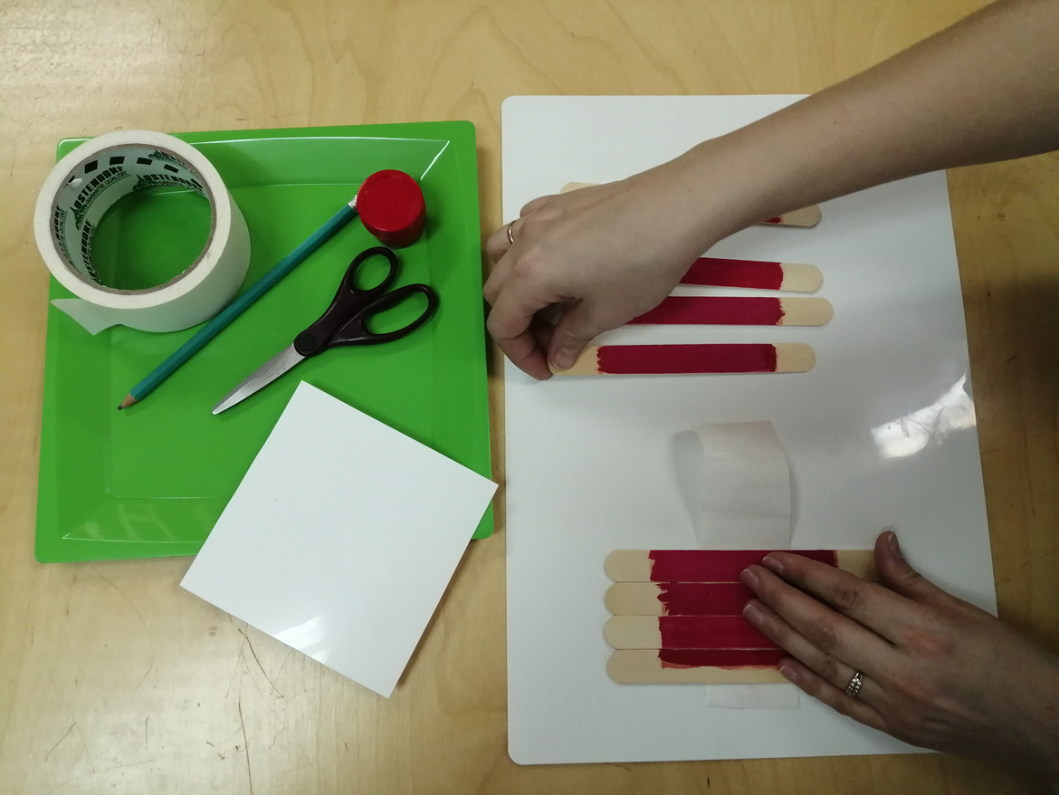

Slide 23
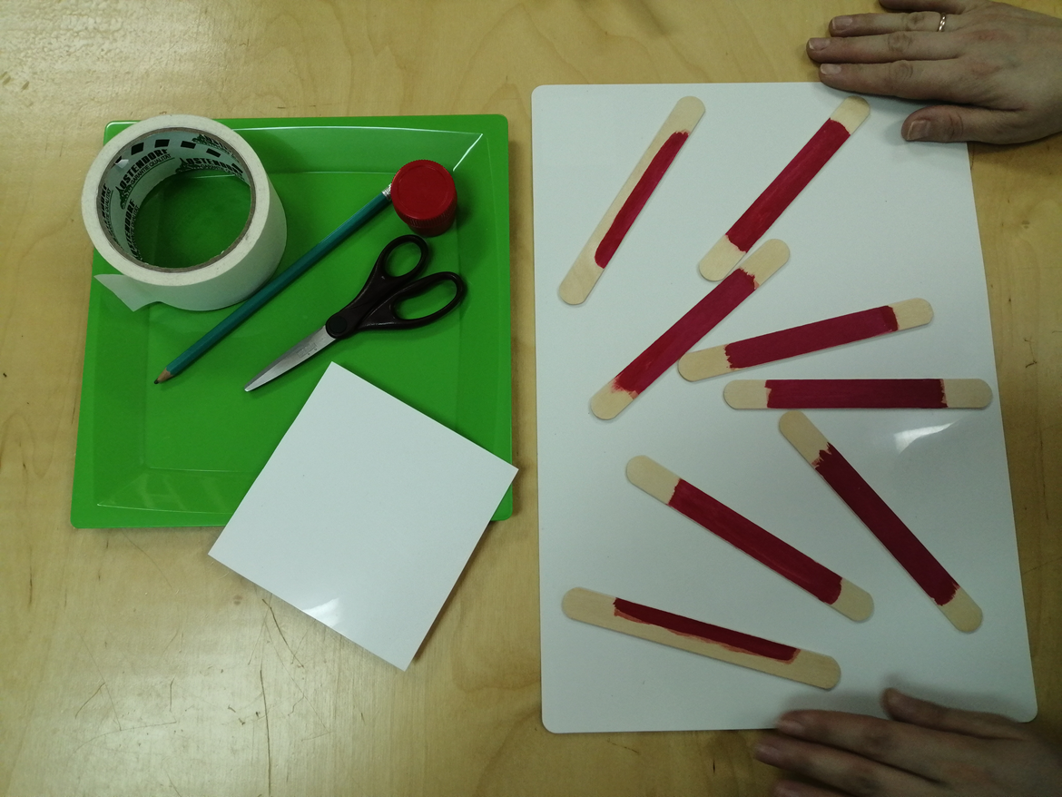

Slide 24
Д/И «Собери фигуру»

